Slide 1
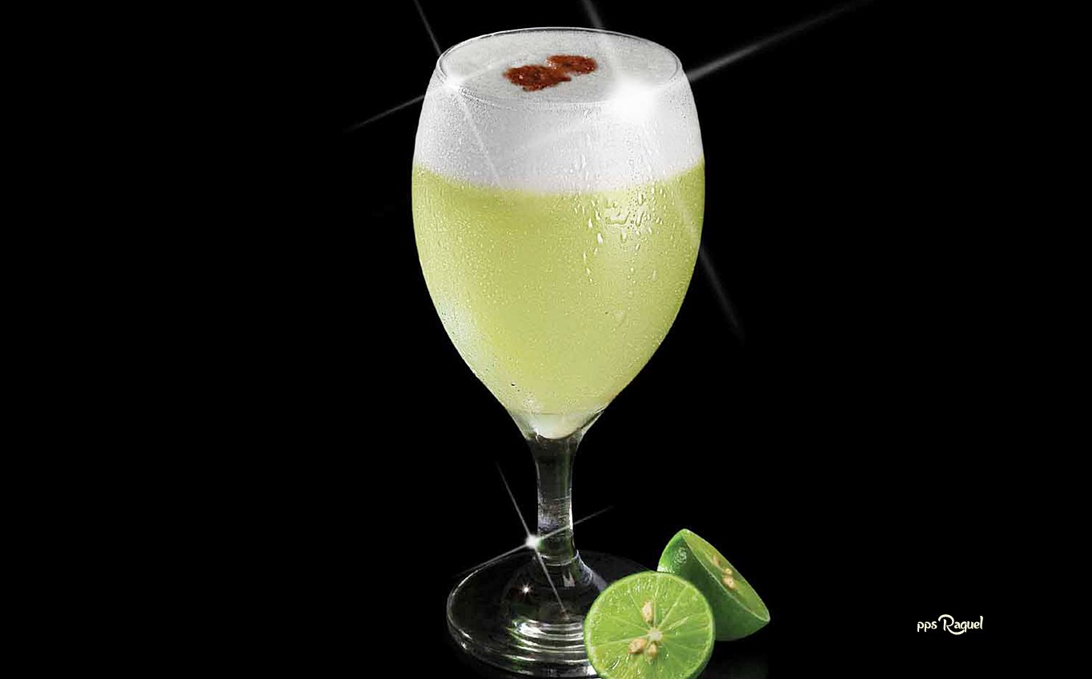

Su Majestad
El
Pisco
Tema Musical: Pisa La Uva
Interpreta: Raúl Anchante
Esta es una creación de Raquel

Slide 2
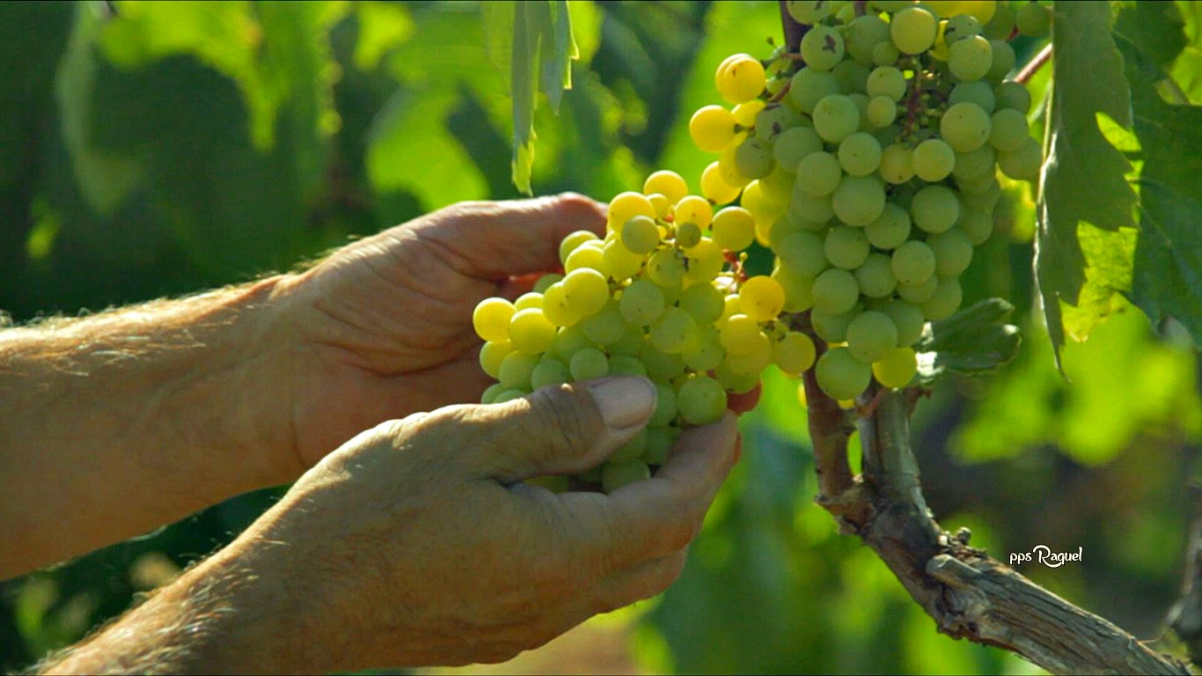

Slide 3

Elaboración del Pisco
Para Ia elaboración de pisco se requiere de una delicada combinación de ciencia y arte sazonada con dedicación y trabajo. Los buenos productores son artistas y científicos de primera categoría.
Con buenas uvas se puede hacer un buen pisco, aunque con buenas uvas también se puede hacer un pisco malo, por eso digo que el éxito en esto tiene de ciencia y también de arte.
Desde hace mas de 400 años el pisco en el Perú se viene elaborando de la misma forma, no se ha cambiado Si bien ahora se cuenta con avances tecnológicos y maquinaria para facilitar tareas o poder manejar mayores volúmenes de producción, los procedimientos son los mismos Los recipientes de cerámica pueden haberse cambiado en algunos casos por modernos tanques de acero inoxidable, los productores podrán controlar ahora las temperaturas de la fermentación con indicadores electrónicos, pero nada puede reemplazar la vieja tradición de la elaboración pisquera ni mucho menos variar la naturaleza de la bebida, que sigue siendo aguardiente destilado de mosto fermentado de pura uva, sin agregados ni ingredientes extraños. La elaboración de pisco comprende varias fases, que explicamos a continuación.
pps Raquel

Slide 4
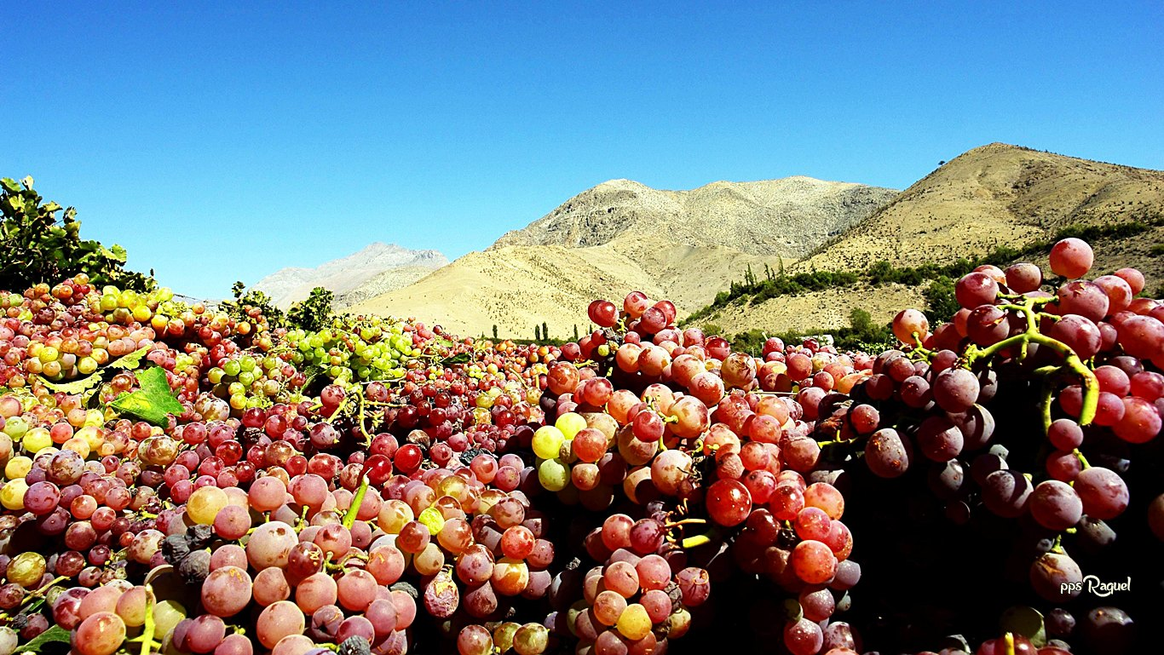

Slide 5
Poda
La campaña del pisco empieza mucho antes de que haya siquiera una sola uva en la parra. Más o menos en agosto se podan las plantas. Esta poda consiste en sacar los sarmientos viejos y dejar solo una cierta cantidad de yemas, porque si no se hace, después la vid (al ser una especie rastrera) se desarrolla demasiado y, para explicarlo de manera sencilla, se llena de hojas y ramas, perdiendo fuerza para producir los racimos de uva, que son lo que interesa.
Una vez hecha la poda, las parras ya están preparadas para retoñar y dar lo mejor de sus frutos en la campaña. El tiempo pasa y en octubre las plantas florean. En diciembre empiezan a formarse los racimos. En el mes de enero, se hinchan y empiezan a colorear lo que recibe el nombre de "envero"
pps Raquel

Slide 6
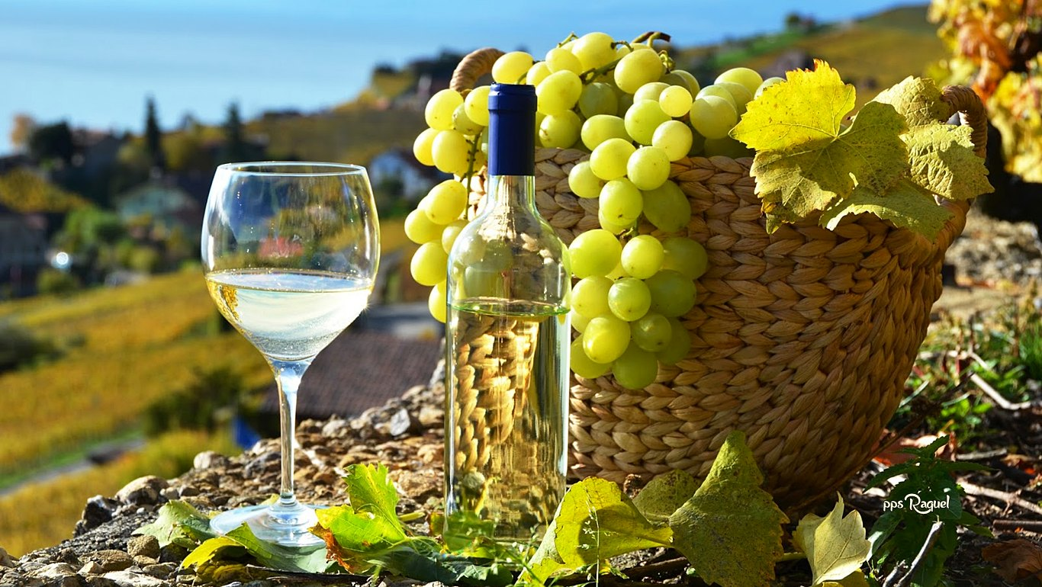

Slide 7
Vendimia
Entre febrero y marzo se vendimia la uva. Se recogen los racimos cuando están en su mejor momento y con el nivel de azúcar que el productor considera adecuado para su pisco. Esta concentración de azúcar se mide con un aparato llamado refractómetro.
En la vendimia se cortan los racimos y se ponen en canastos. En algunos lugares se usan todavía recuas de burros para llevar estos cestos cargados de uva a las bodegas. En otros, la modernidad se impone y el traslado se hace en camión.
Quienes vendimian tienen que protegerse. El olor de los racimos maduros y el azúcar de sus jugos atraen a cientos de abejas y los trabajadores deben estar atentos a las picaduras . Hay un punto que debemos señalar sobre la cosecha y la vendimia.
pps Raquel

Slide 8
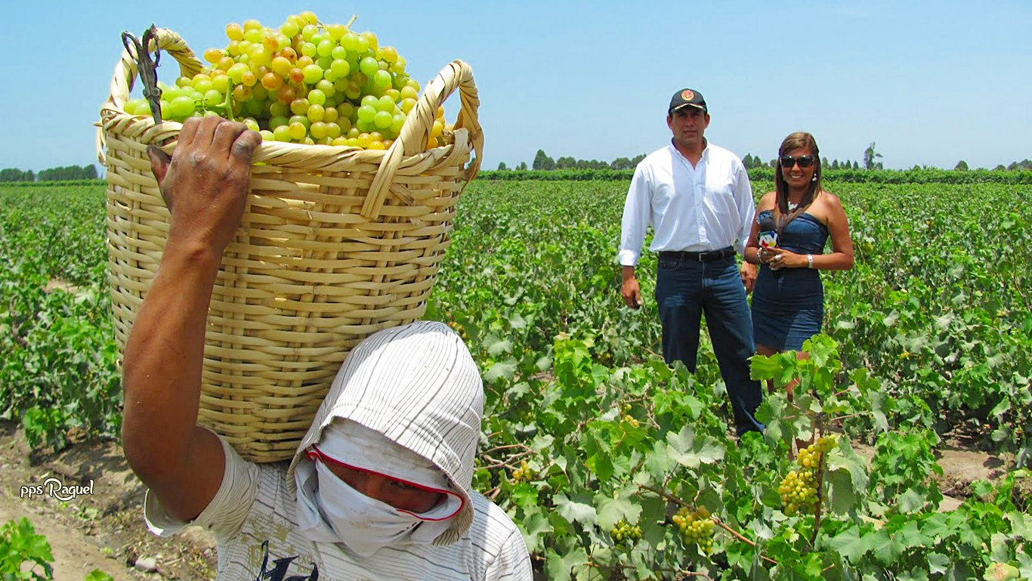

Slide 9
Vendimia
Los productores de pisco realmente serios y que por alguna razón no siembran su propia uva, sino que la compran a otros, sólo aceptan lo que se llama potreros "vírgenes", es decir, sembríos en los que no se ha recogido ni un solo racimo. Esto porque hay quienes siembran uva y la venden para consumo de mesa, destinando al mercado sus mejores racimos y dejando lo que queda, el resto y de menor calidad, para venderlo después a productores de pisco o vino. Cuando sucede esto, se dice que es un potrero "pañado".
Entonces, si alguien compra la producción de un potrero virgen, quiere decir que nada ha sido recogido de él y por tanto, la uva es de primera; mientras que si se compra uva de potreros "pañados", de los que ya se han recogido los mejores racimos, el productor paga menos pero obtiene uva de menor calidad.
pps Raquel

Slide 10
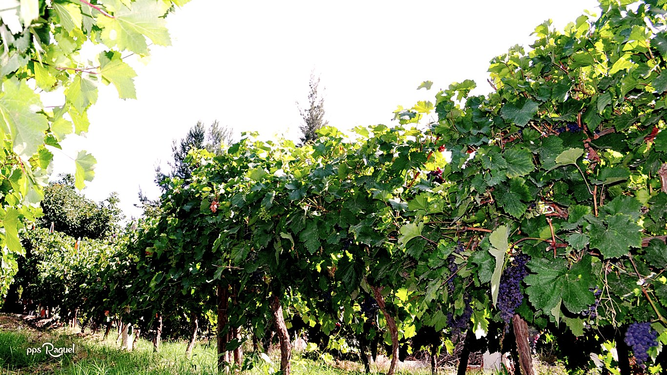

Slide 11
Pisa o Prensa
La pisa en lagar a la manera tradicional se hace con los pies. En ella participan cuadrillas de pisadores expertos en su labor. Cuando la uva se pisa de esta forma no hay peligro de que se rompan las semillas, que contienen tanino y podrían amargar el mosto.
Pero si bien muchos productores usan este método tradicional, son también numerosos los que optan por usar máquinas para el prensado de la uva, sobre todo cuando el volumen de su producción es grande.
Hay algunas prensas mecánicas que tienen el problema de aplastar las pepas (semillas), lo que, como ya dije, puede amargar el mosto, pero existen también otras de tipo neumático que no tienen este inconveniente y dan resultados similares a los de la pisa tradicional.
El mosto fresco que se obtiene de la uva pisada o prensada pasa luego a la puntaya, una poza a la que llega solamente líquido sin residuos sólidos, pues se filtra colocando una doble canasta en la salida del canal. Por lo general, se deja "dormir" el mosto en la puntaya de un día para otro.
pps Raquel

Slide 12
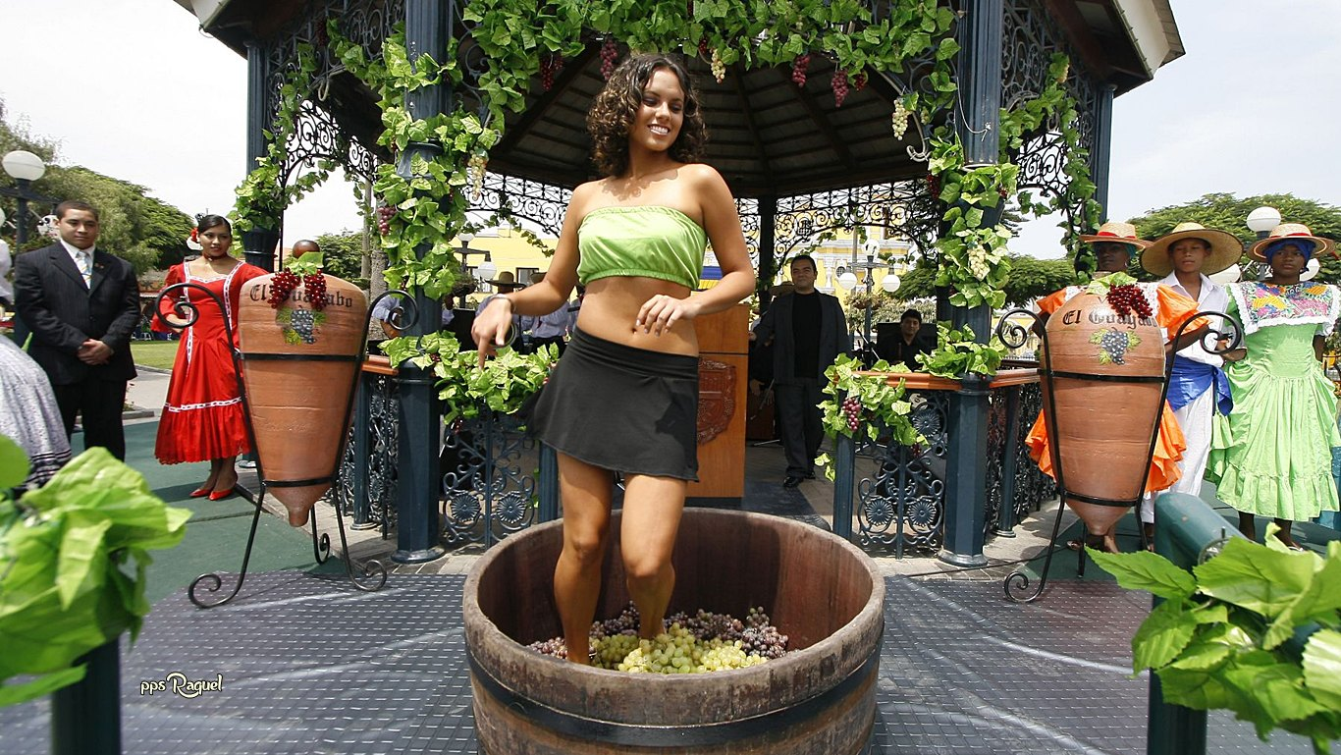

Slide 13
Fermentación
El siguiente paso es la fermentación. El mosto de la puntaya se lleva a los recipientes en los que se fermentará. Estos pueden ser cubas de fermentación, tinajas, botijas, pipas mosteras o pipas de fermentación. Cada zona pisquera les da un nombre y características propias. El mosto fresco se deja fermentar y empiezan a actuar las levaduras que convierten el azúcar del zumo de uva en alcohol y dióxido de carbono. Éste es el principio con el cual se hace el vino y por ende, también el pisco.
Conforme avanza la fermentación, va bajando el nivel de azúcar y subiendo el de alcohol, lo mismo que la temperatura. El control de la fermentación debe ser cuidadoso, ya que si hay problemas en esta parte del proceso, se puede afectar la calidad del pisco. Por ello, los buenos productores prestan muchísima atención a este paso. Si la temperatura del mosto sube excesivamente, se pierden los aromas. Si, por el contrario, es muy baja, la fermentación no se lleva a cabo correctamente.
pps Raquel

Slide 14
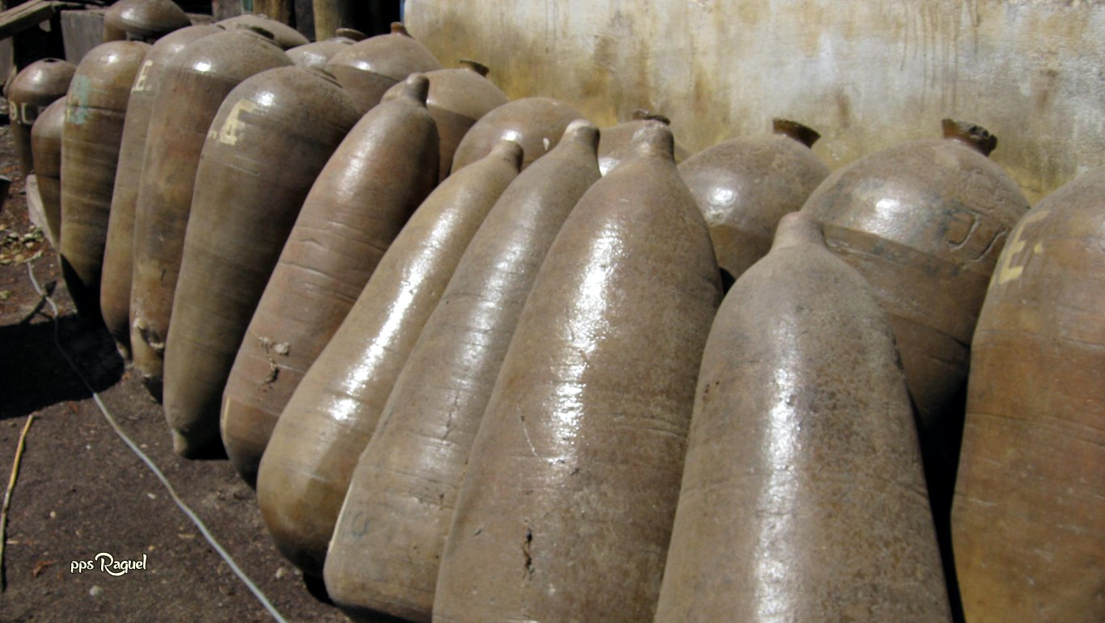

Slide 15
Fermentación
A lo largo de la historia del pisco, el control de la fermentación dependía únicamente del cuidado del productor. Hoy se puede contar con modernos sistemas que permiten controlar este proceso de manera muy precisa a través de medidores y enfriando los recipientes de fermentación si fuera necesario. Otro método para controlar la elevación de la temperatura es trasegar, es decir, pasar el mosto de una cuba a otra.
Terminada la fermentación, lo que se obtiene es un vino fresco y totalmente seco -pues no tiene nada de azúcar- que no resulta agradable para beberlo, pero que una vez destilado dará por resultado el maravilloso pisco que todos conocemos.
pps Raquel

Slide 16
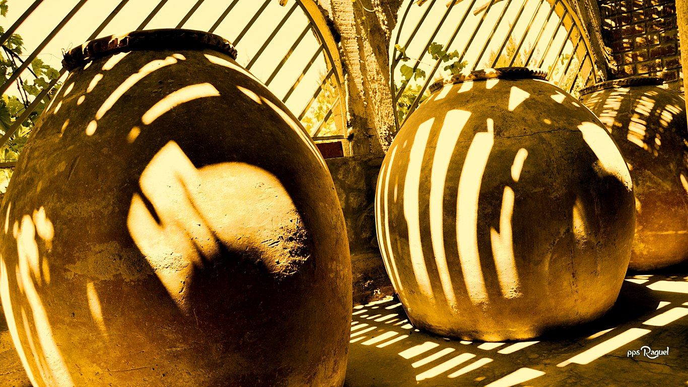

Slide 17
Destilación
El mosto ya fermentado se lleva al alambique. Se echa en la paila y se le aplica calor. El líquido se calienta y llega a hervir, transformándose en vapor. Como el alcohol hierve entre 78° y 80° C, mientras que el agua hierve a 100° C, los elementos volátiles, el espíritu del pisco por decirlo de alguna manera, suben por el capitel y luego por el cuello de cisne. Seguidamente los vapores son transportados hacia el serpentín, sumergido en una poza con agua fría que recibe el nombre de alberca. El agua hace que el vapor se condense y se convierta nuevamente en líquido. En eso consiste la destilación y a lo que se obtiene después de este proceso los pisqueros le llaman "chicharrón".
Lo primero en salir del alambique es la "cabeza". Esta porción tiene un contenido alcohólico muy alto y un sabor cetónico, por lo tanto, no se utiliza. Luego empieza a salir el pisco propiamente dicho. La destilación continúa y lo último que se obtiene del alambique es la "cola", que tiene un bajo nivel de alcohol y carece de sabores y aromas agradables.
pps Raquel

Slide 18
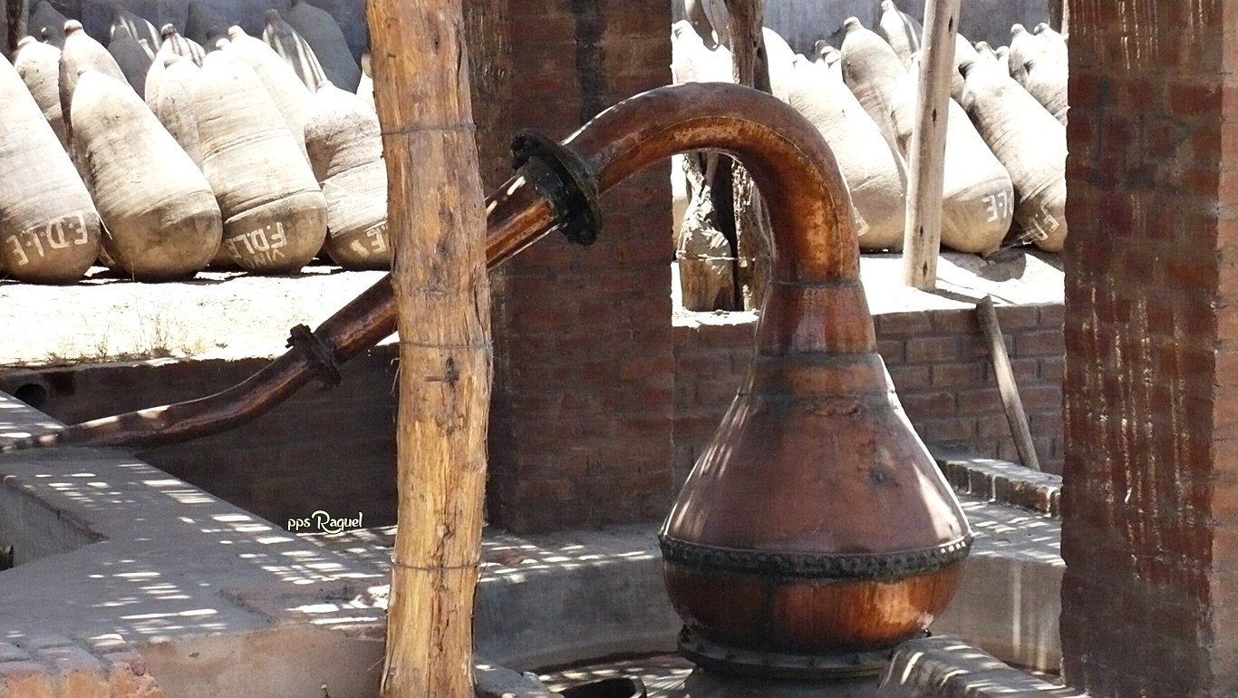

Slide 19
Destilación
Lo que se ha obtenido, una vez separadas la cabeza y la cola, es el pisco o "corazón". Los momentos en que se separan la cabeza y la cola del corazón se llaman "corte". A lo largo de la historia del pisco, el corte preciso ha sido una muestra de la pericia y arte del destilador Un mal corte, que provoque que entren porciones de cabeza o cola al pisco, le dará sabores indeseables. Cabeza y cola son llamados "puchos" y por tanto los desagradables sabores que dan si entran en el pisco se conocen como "apuchados".
Actualmente la tecnología permite medir con exactitud el grado de alcohol que señala cuál es el momento adecuado del corte, sin embargo, los productores de los mejores piscos usan esto sólo como un indicador y confían esta delicada tarea a la nariz y paladar del destilador, que es quien decide cuándo cortar. Como se ve, no hay nada que pueda reemplazar al olfato y la experiencia.
pps Raquel

Slide 20
Destilación
Con respecto a los aparatos de destilación, el alambique consta de una olla, paila o caldero donde se calienta el mosto; un capitel, cachimba o sombrero de moro por el que suben los vapores; un conducto de forma estilizada llamado cuello de cisne; un serpentín o condensador; y una alberca llena de agua, que actúa como medio refrigerante.
Pero para destilar no sólo se usan alambiques, sino también falcas. Éstas carecen de capitel y cuello de cisne y en su lugar tienen bóveda y un cañón lateral que pasa directamente a la alberca. Por su forma diferente, en la falca el vapor sale más fácilmente. Un detalle curioso, y que puede llevar a confusión para el que no los conoce, es que en Moquegua y Tacna al alambique le dicen falca.
Existe un tercer tipo de aparato para destilar: el alambique con calientavinos, en el que se emplea la temperatura generada por los vapores para precalentar el mosto y de esa manera ahorrar tiempo y combustible. El uso de este tipo de alambique requiere mucho cuidado y precisión, ya que de lo contrario los mostos pueden oxidarse demasiado por el excesivo calor y echar a perder el pisco.
pps Raquel

Slide 21
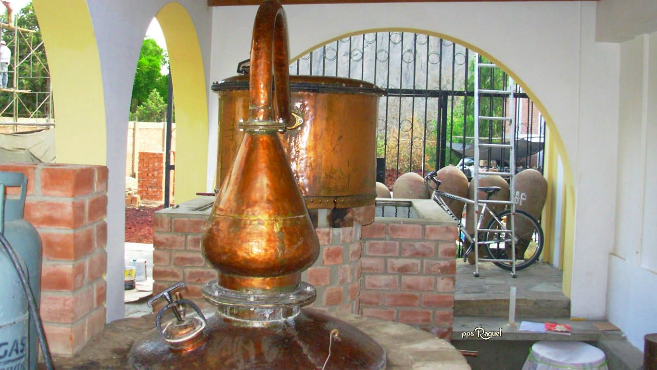

Slide 22
Destilación
Para calentar el mosto y llevarlo a ebullición, se usaba tradicionalmente la madera de huarango o guarango. La leña de esta especie vegetal arde de forma pareja por un largo tiempo. Son varios los productores que todavía la usan, algunos la combinan con otros tipos de madera y otros la han reemplazado por sistemas a gas. El huarango ha estado siempre íntimamente ligado al pisco pues con él se hacían también los usillos y horcones de las prensas, así como las columnas y vigas de las más antiguas bodegas.
Los piscos destilados en alambique o en falca muestran algunas sutiles diferencias. Según estudios sobre la elaboración de aguardientes, los aparatos de destilación como el alambique, en el que los conductos por donde pasa el vapor son altos y voluminosos (capitel y cuello de cisne), dan por resultado bebidas ricas en elementos volátiles (aromas), pero con pocos elementos pesados (sabores). En la falca, que tiene estos conductos bajos y poco voluminosos (bóveda y cañón), el aguardiente obtenido presentará menos elementos volátiles y más bien será rico en elementos pesados.
pps Raquel

Slide 23
Reposo y Embotellado
El pisco recién hecho o "corazón" se pone en cubas de reposo o botijas pisqueras. La bebida debe reposar un mínimo de tres meses en recipientes de vidrio, acero inoxidable o cualquier otro material que no altere sus características físicas, pues no hay que olvidar que es alcohol y éste absorbe con gran facilidad olores y sabores. Luego del reposo, que puede ser más prolongado, el pisco está listo para su embotellado.
El reposo es un paso necesario y de gran importancia. Apenas destilado, el pisco es un alcohol fresco, recién hecho, y por tanto puede resultar un poco áspero. Si bien los productores y entendidos en los secretos de su elaboración reconocen inmediatamente si el pisco ha salido bueno, muy bueno o realmente excelente, si un consumidor común y corriente lo probara en ese momento, de seguro percibiría en él una estructura que podríamos definir como agresiva o espinosa.
pps Raquel

Slide 24
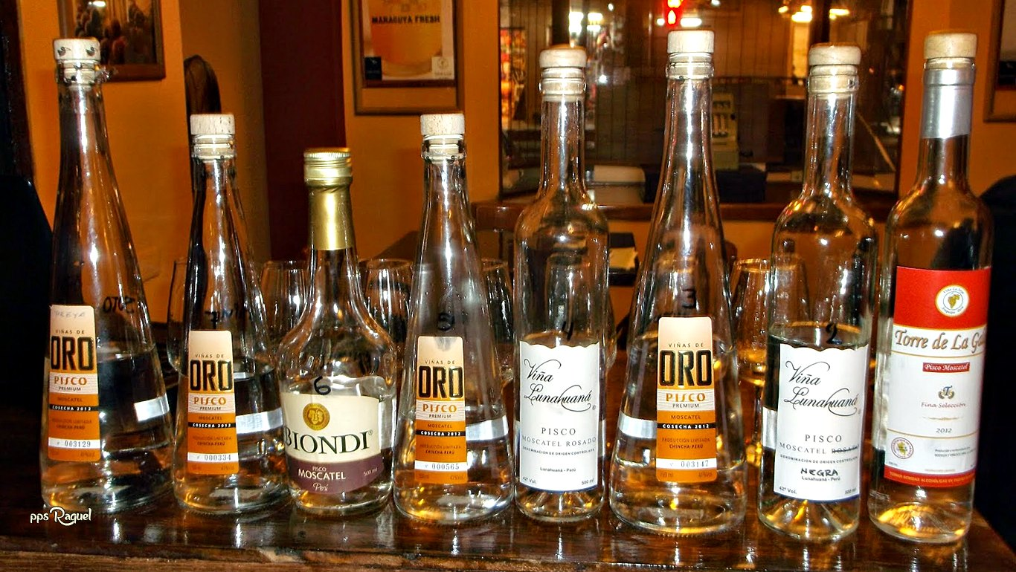

Slide 25
Reposo y Embotellado
Cuando se lo deja reposar, los componentes del pisco se integran, se amalgaman en lo que será su sabor y aroma finales, es decir, se redondea. Ya lo sabe entonces, si alguna vez visita una bodega justo en el momento en el que están sacando pisco del alambique.
El pisco se embotella en vidrio transparente, para poder apreciar su limpidez. También hay quienes lo hacen en recipientes de cerámica, que eran los que tradicionalmente se usaban cuando se empezó a producir en la época colonial.
pps Raquel

Slide 26


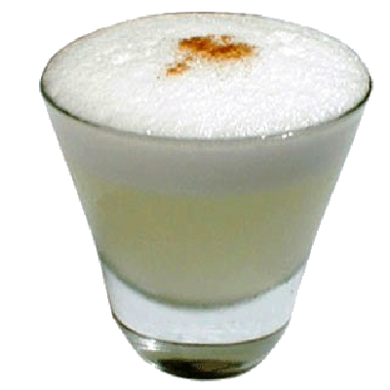
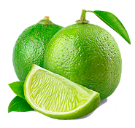
Receta y Preparación del
Pisco Sour
Ingredientes
4 onzas de pisco
1 onza de jugo de limón
1 onza de jarabe de goma o 1 1/2 cucharadita azúcar
1 clara de huevo
5-6 cubos de hielo
3 gotitas de amargo de Angostura
Preparación
Enfríe una copa previamente. Coloque primero el hielo en la coctelera, o licuadora ,luego los demás ingredientes, en el orden en que aparecen en la lista de ingredientes, agite por 8 a 10 segundos. Sirva colando el hielo.
Al final añada las gotas del amargo de Angostura en el centro del coctel.
Nota: Usar sólo la clara del huevo. De no disponer de jarabe de goma, puede usar agua y azúcar en las mismas proporciones (por ejemplo para una onza de jarabe de goma reemplazar por 1/2 onza de azúcar + 1/2 onza de agua y licuar). El amargo de Angostura se puede reemplazar por canela en polvo. Puede reemplazar la coctelera por una licuadora; en cuyo caso licúe todos los ingrediente menos la clara de huevo por 1 minuto, pare, agregue la clara de huevo y de un golpe de licuadora de no más de 4 segundos. Sirva en vasos de 4 onzas.

Slide 27
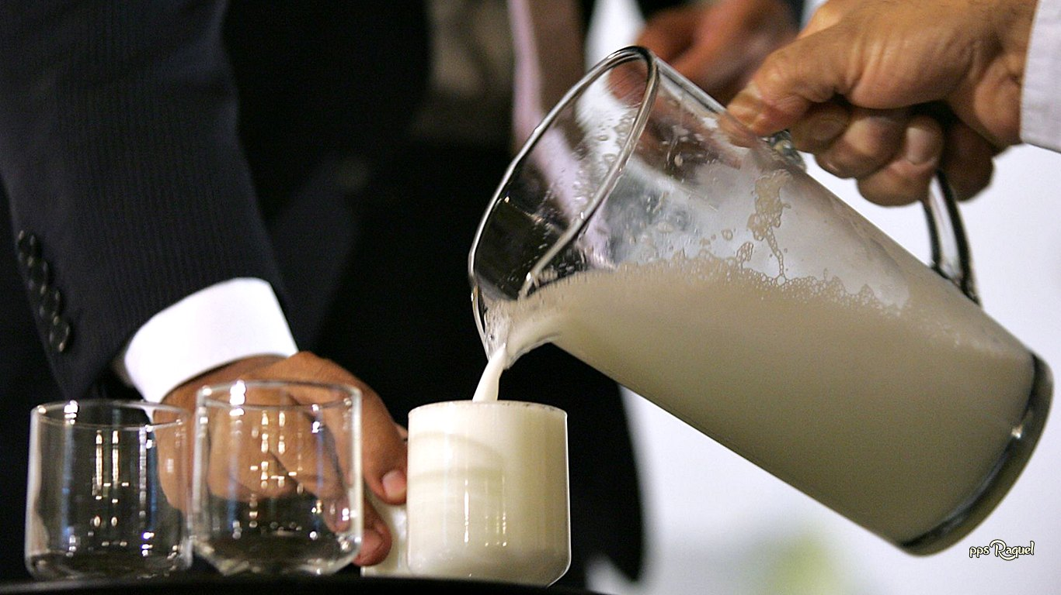

Slide 28
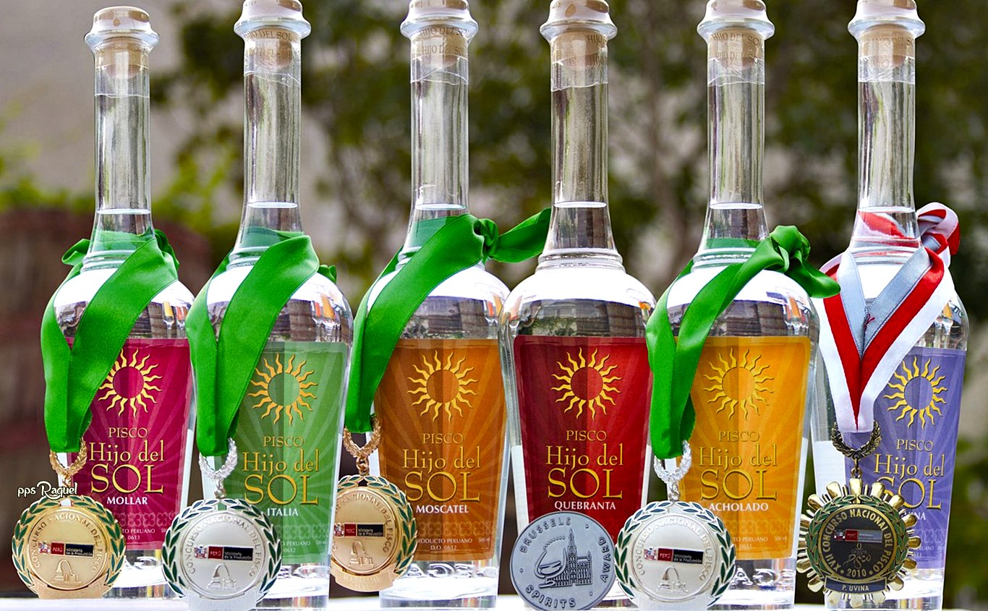

Slide 29
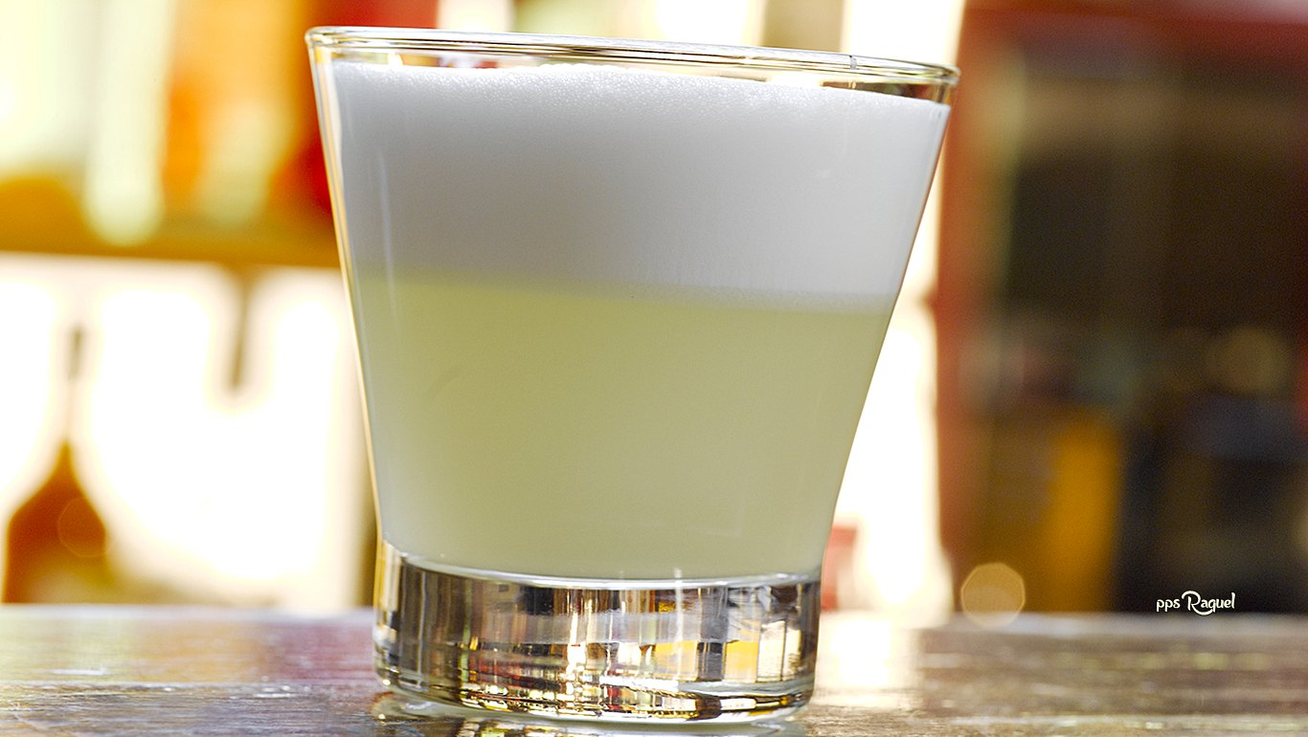

Slide 30
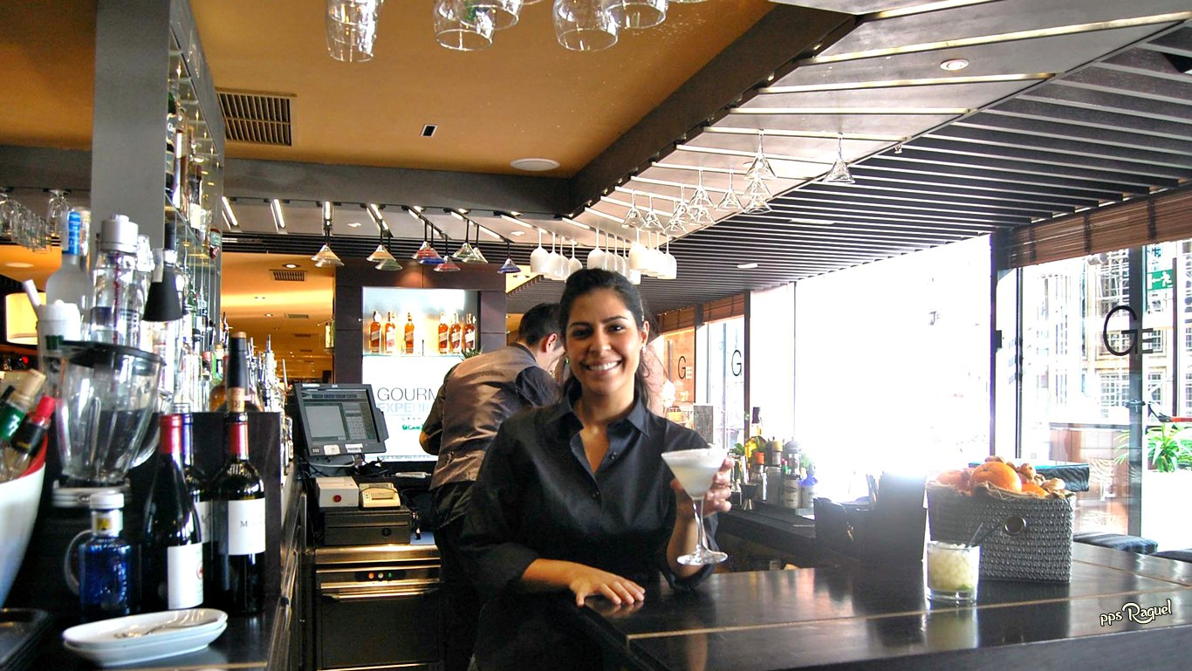

Slide 31
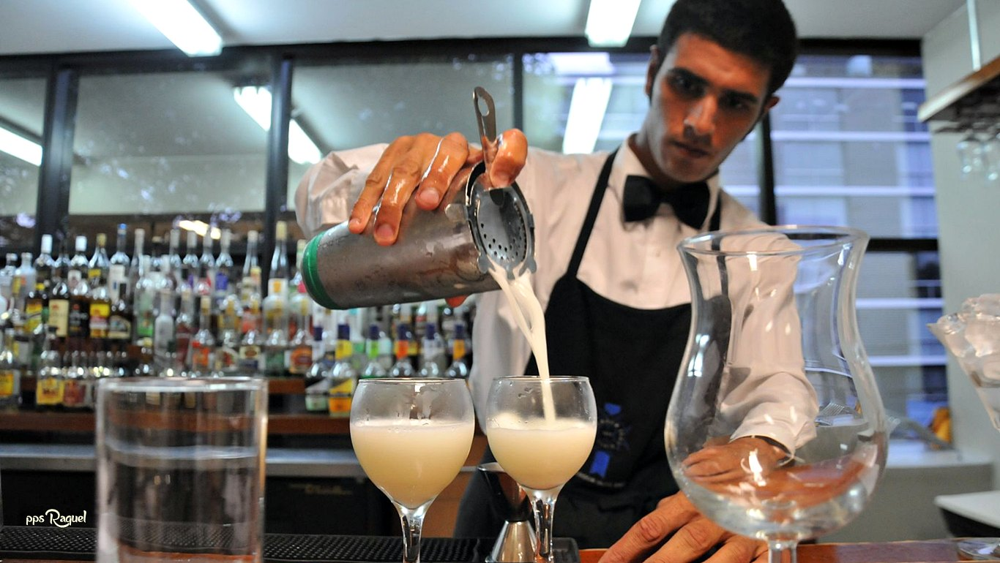

Slide 32
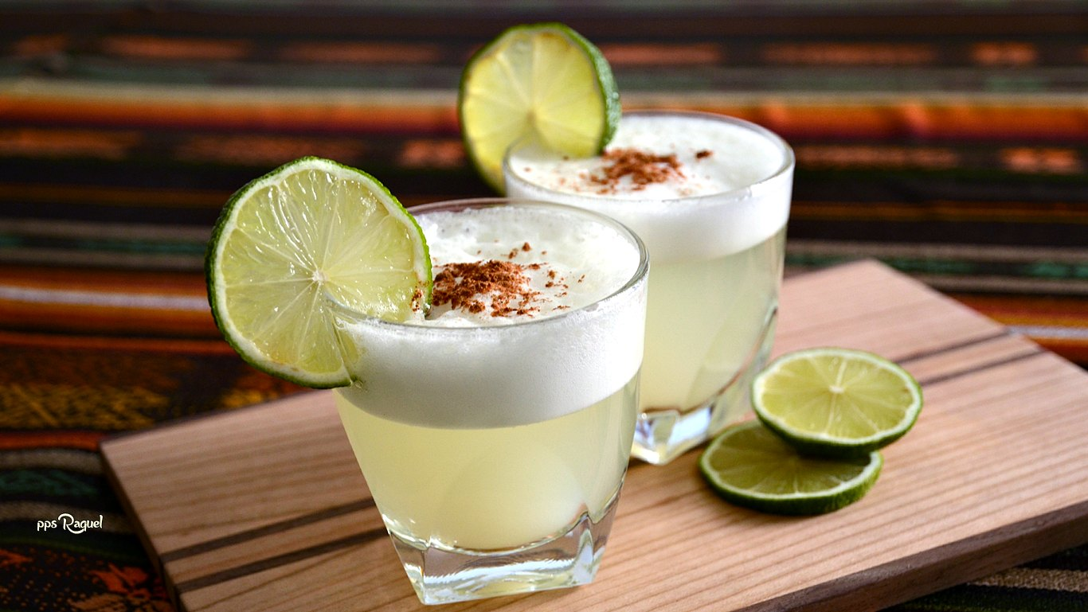

Slide 33
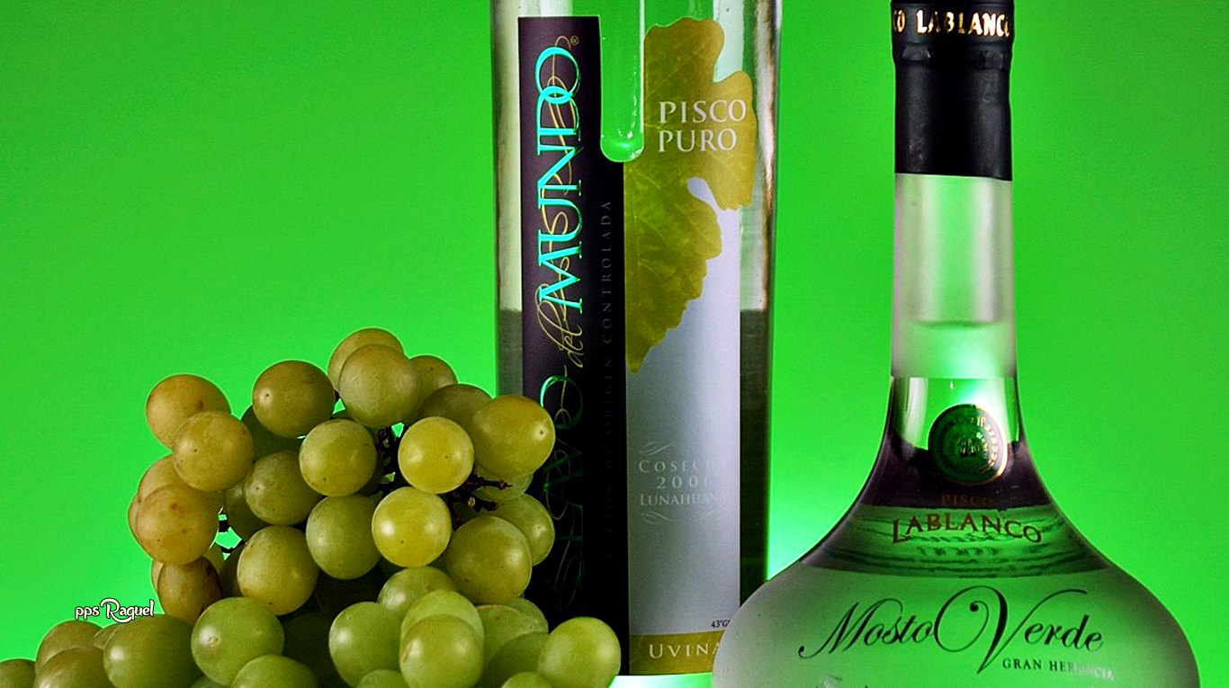

Slide 34
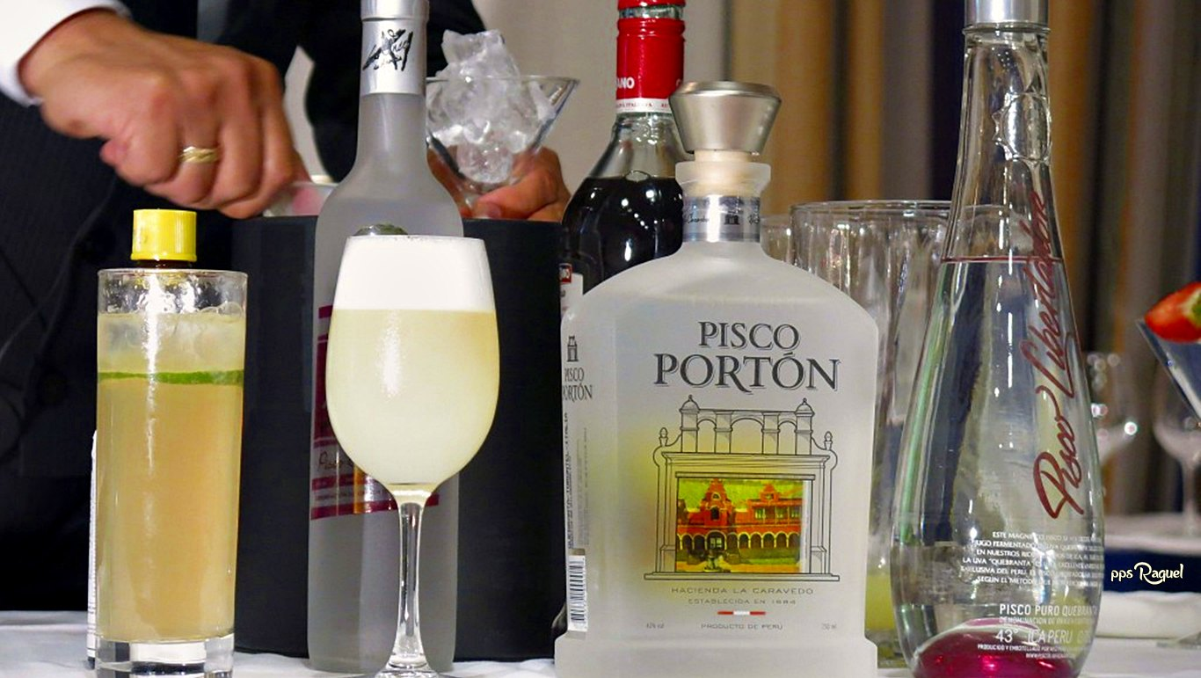

Slide 35
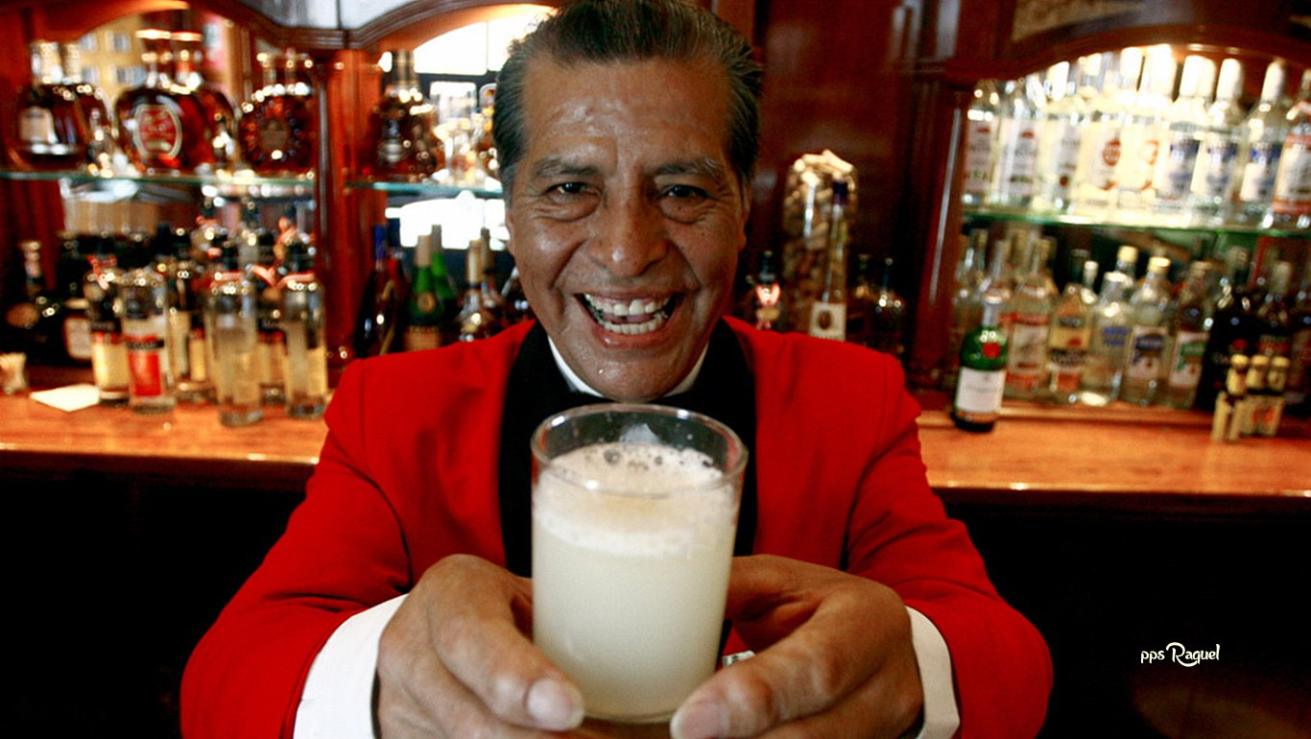

Slide 36
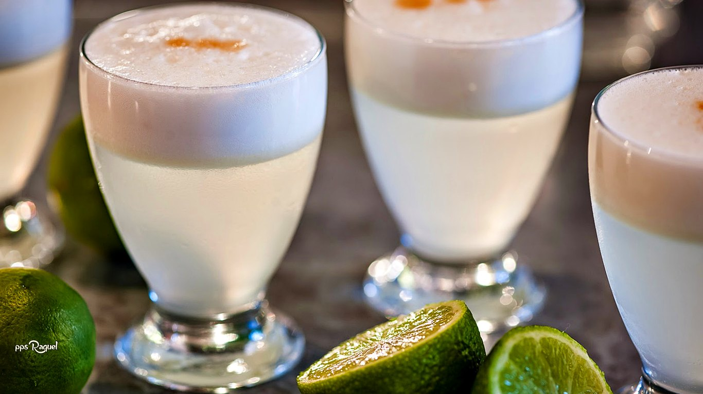

Slide 37
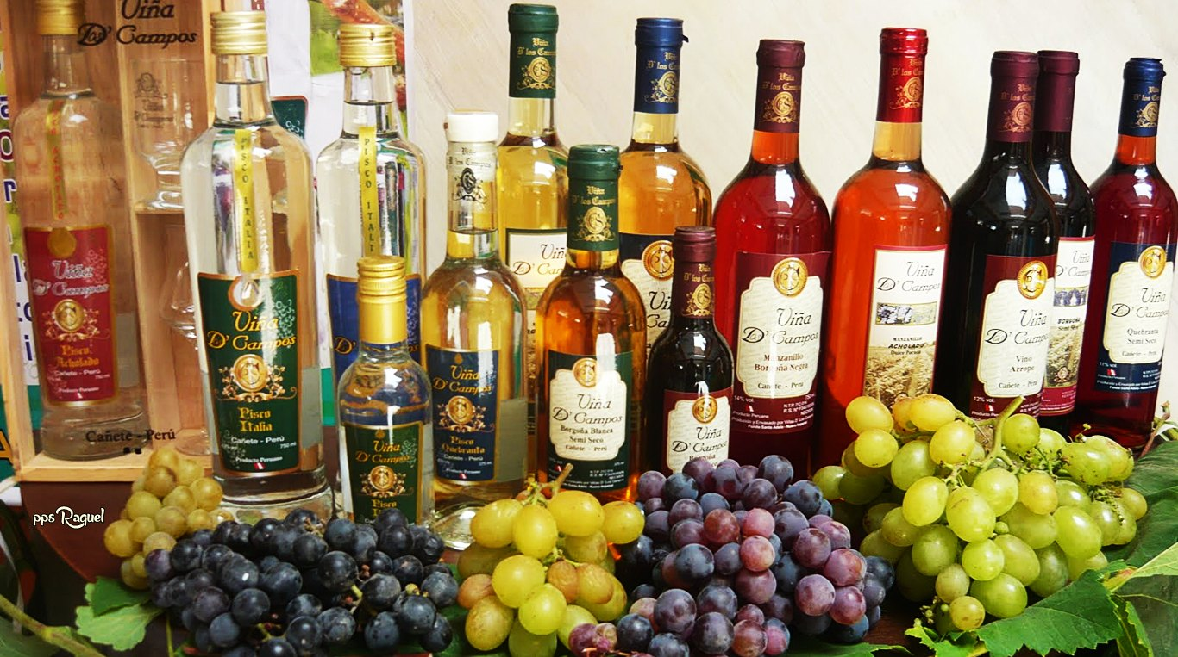

Slide 38
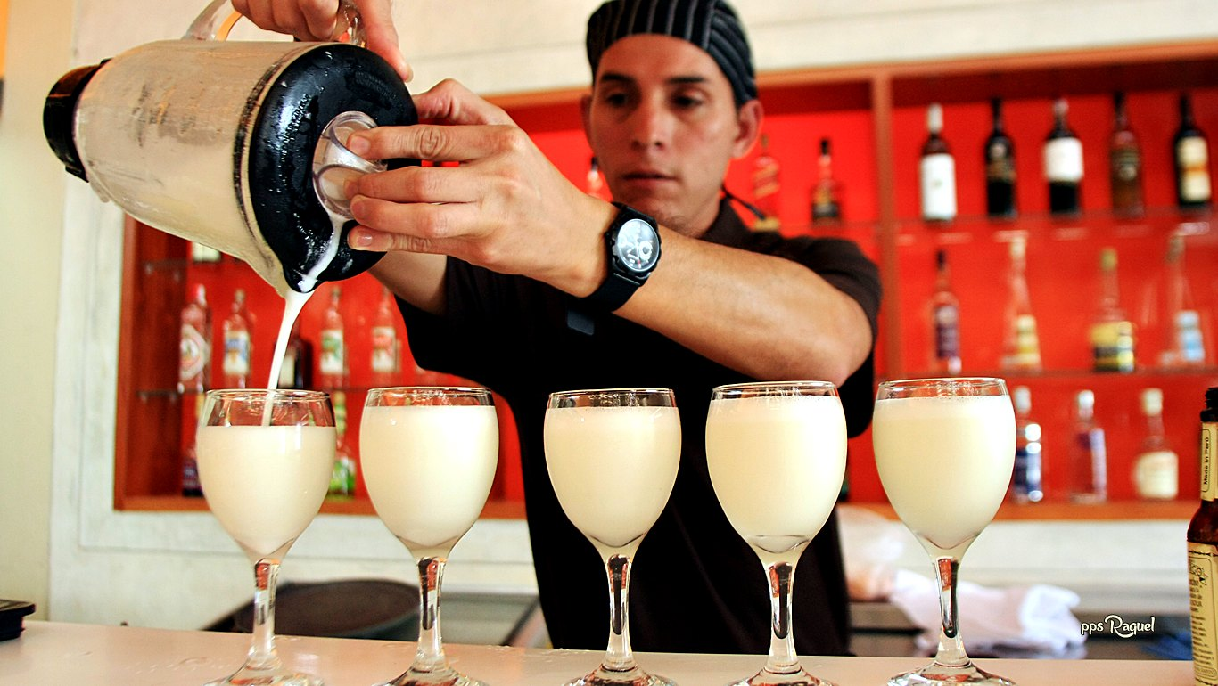

Slide 39
VIDEO PARA APRENDER A HACER EL MEJOR PISCO SOUR

Slide 40
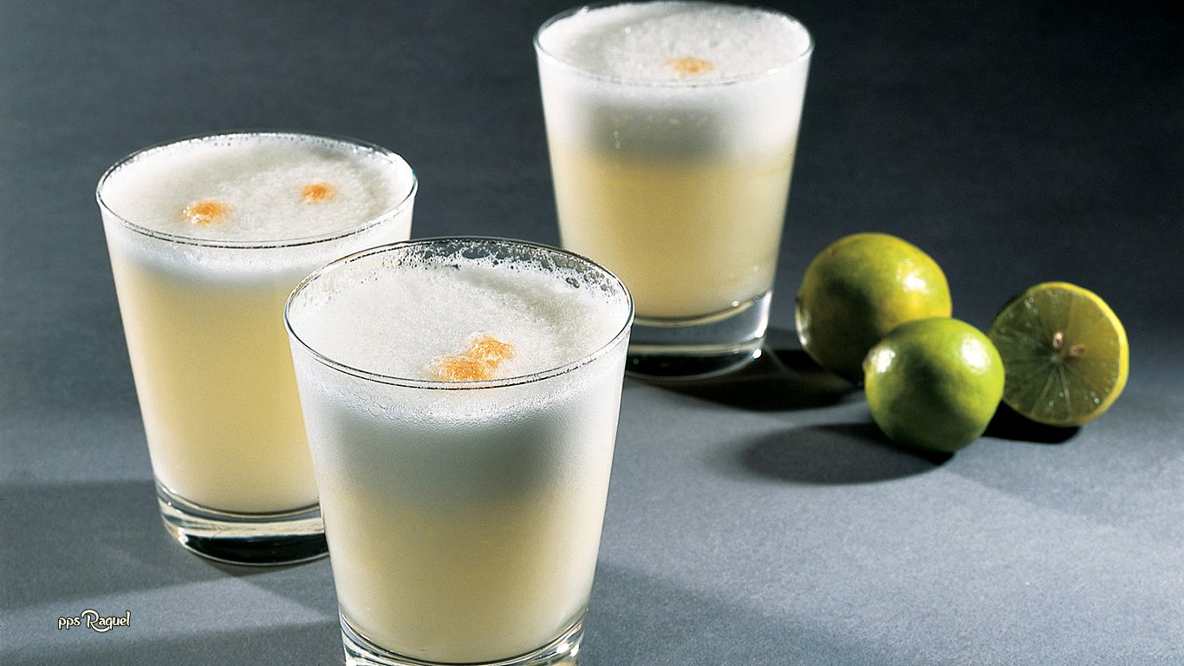


Slide 41









¿Te ha gustado?
Puedes ver más entrando
Aquí
Además puedes recibir powerpoints en tu correo electrónico suscribiéndote aquí:
Esta presentación powerpoint ha sido creada y compartida única y exclusivamente para mispps.com

